Slide 1
Εργασία α σελίδα 82
Ισαβέλλα Παπαδοπούλου
΄Β3

Slide 2
Εργασία α
α. Κάθε μέρα εκατομμύρια χριστιανοί όλων των Εκκλησιών σε όλα τα πέρατα της γης απευθύνουν στον Θεό το "Πάτερ ημών". Σκεφτείτε για λίγο το γεγονός και γράψτε με λίγα λόγια τι νιώθετε γι’ αυτό.

Slide 3
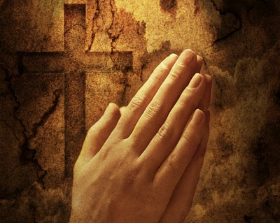
Είναι πολύ εντυπωσιακό αν σκεφτούμε το γεγονός ότι εκατομμύρια χριστιανοί απευθύνονται όλοι μαζί στον Θεό και ο καθενας ξεχωριστά.

Slide 4
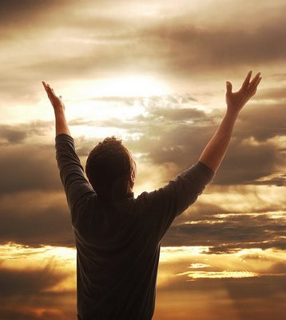
Όλοι επιθυμούν πράγματα από την ζωή τους και με το «Πάτερ ημών» τα ζητάνε από τον Θεό. Είναι επίσης εντυπωσιακό το γεγονός ότι όλοι αυτοί οι άνθρωποι απευθύνουν στον Θεό τα ίδια λόγια, ακόμη κι αν αυτά είναι σε ίδιες ή διαφορετικές γλώσσες.

Slide 5
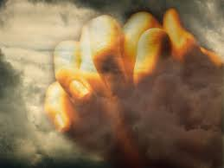
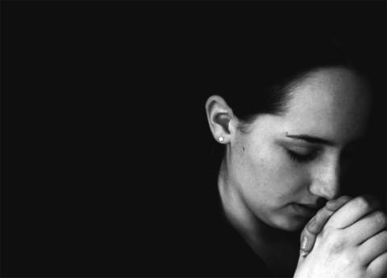
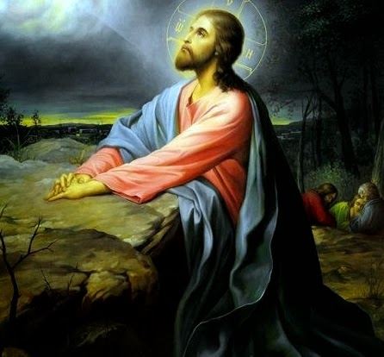
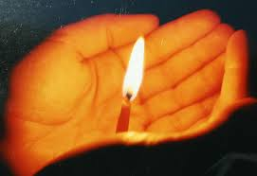
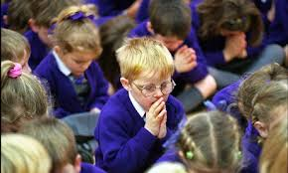
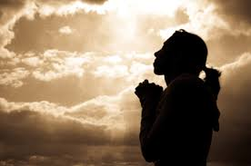
Όλοι αυτοί οι άνθρωποι, δηλαδή, στο πέρασμα των αιώνων ζητάνε από τον Θεό πράγματα που έχουν ανάγκη για να συνεχίσουν να πορεύονται στην ζωή τους, όλοι μάζί.

